Slide 1
Bài 57
Project thực tế

Slide 2
Nội dung bài học
Viết phần mềm dạng service lắng nghe tin nhắn gửi tới, lọc tin nhắn rác

Slide 3
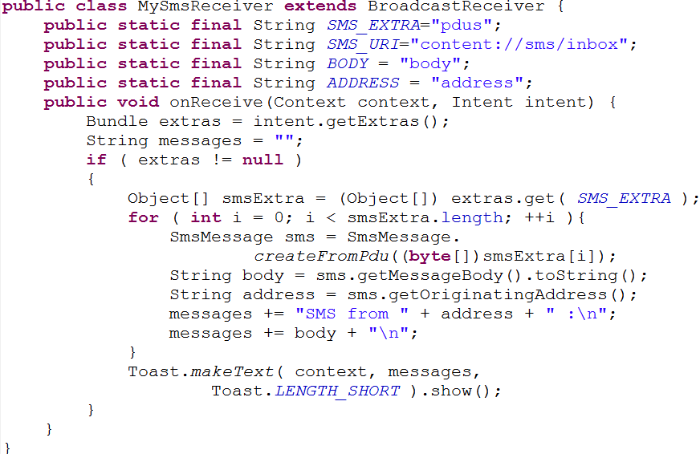

Slide 4
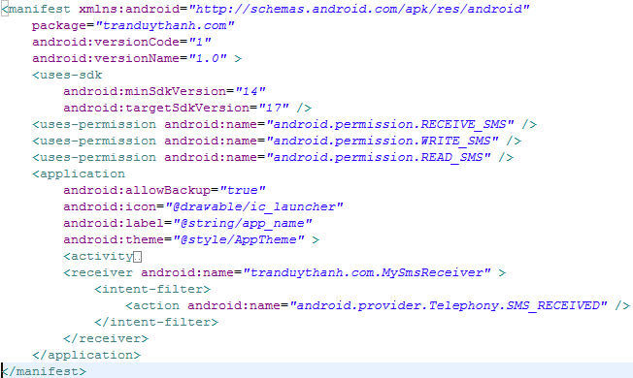
Manifest XML

Slide 5
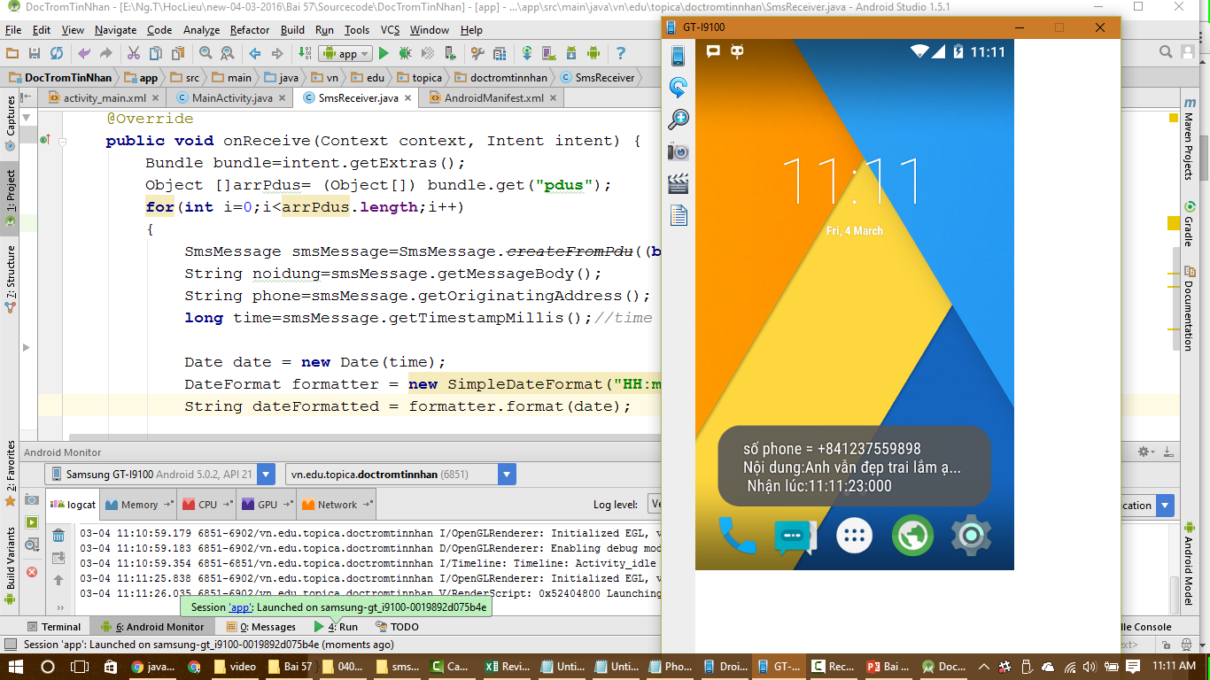

Slide 6


END

